Slide 1


Slide 2
引 言
2014,我们有一个主题就是爱你一世；2014，我们有一个梦想，就是铸就又一个人生的高点；2014，我们有一个目标，就是万众一心共创开门红。
2013年12月3日，中国人寿德阳分公司在天韵大酒店举行了“金戈铁马 ，2014开门红精英培训暨启动大会”，全市600余位精英参加了本次启动大会，他们用如虹的气势、激昂的斗志迎接即将到来的2014！

Slide 3
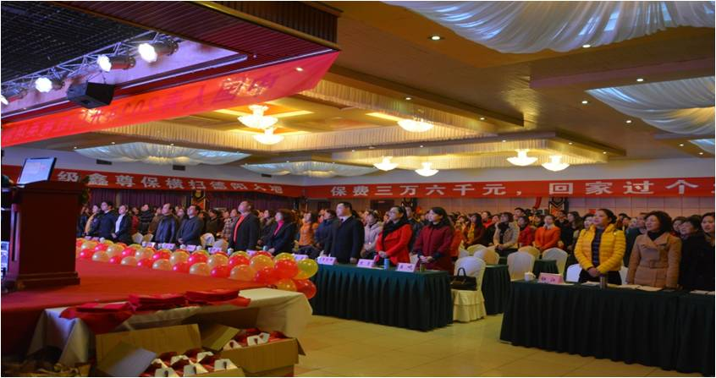
2013年12月3日，中国人寿德阳分公司“金戈铁马，2014开门红精英培训暨启动大会”在天韵酒店举行。德阳分公司总经理邓丕、副总经理郑英、各市县公司经理、全市精英、主管、市公司各部门以及财险公司同仁共同参加了本次启动大会。

Slide 4
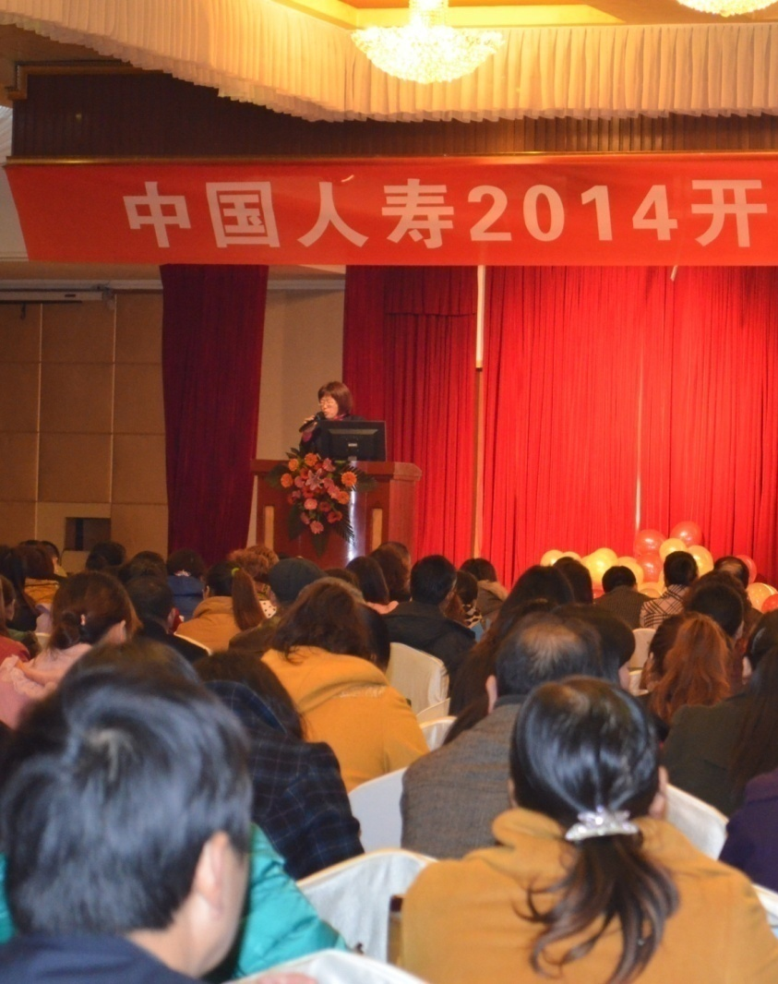
启动会上，市公司郑英副总经理致开训词，她讲到：德阳国寿在2013年马不停蹄，根据总、省、市分公司的统一部署，发扬了连续作战、奋勇拼搏的精神，我们顺利完成了2013年的任务目标，并继续占领着德阳寿险市场的半壁江山！这一切辉煌的战绩，是在座各位精英、主管和个险管理人员全体奋勇拼搏的结果。2014年，德阳国寿将掀开新的篇章，迈入新的征程，等待我们的是誓夺2014年“开门红”战役的全面胜利，我们要集全司之智，聚全司之力，必将打一场胜利的“2013开门红”之战，最后祝大家：所向披靡、马到成功！

Slide 5
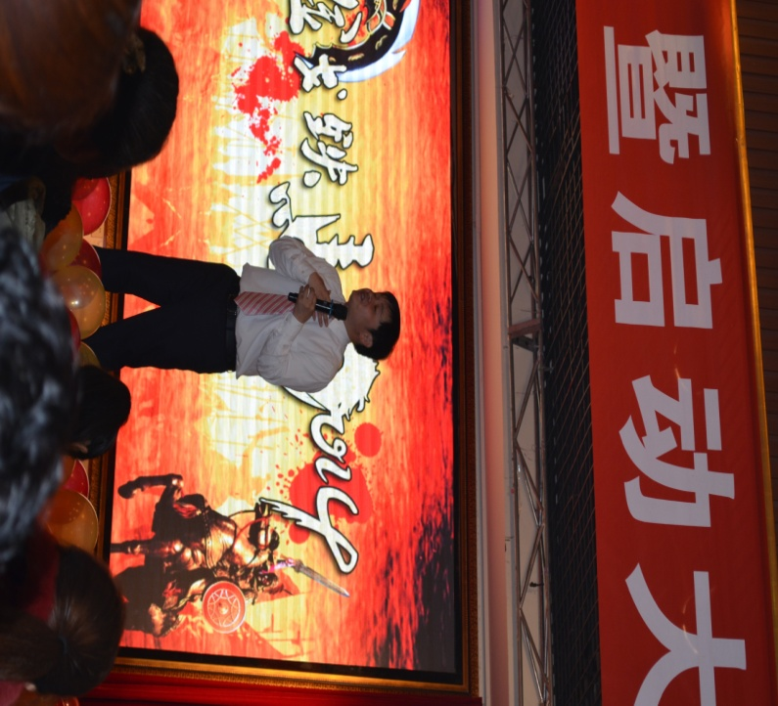
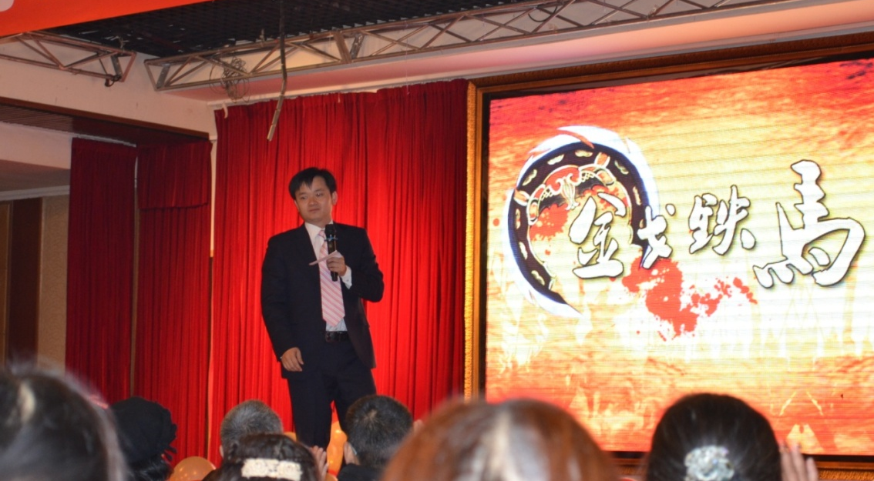
为了打好开门红这场战役，市公司花重金，专门邀请到了全国闻名的大单高手、冠军联盟的主力成员——曹纪平，为德阳高手们送上高端客户开拓的饕餮盛宴，他的丰富的经验与拓展的思维、他的不懈的追求与顽强的意志，给德阳将士带来了崭新的客户经营思维，给德阳的精英开启了崭新的寿险空间。极大的给伙伴们树立了开门红的信心。

Slide 6
“金戈铁马 2014”开门红启动大会
正式开始

Slide 7
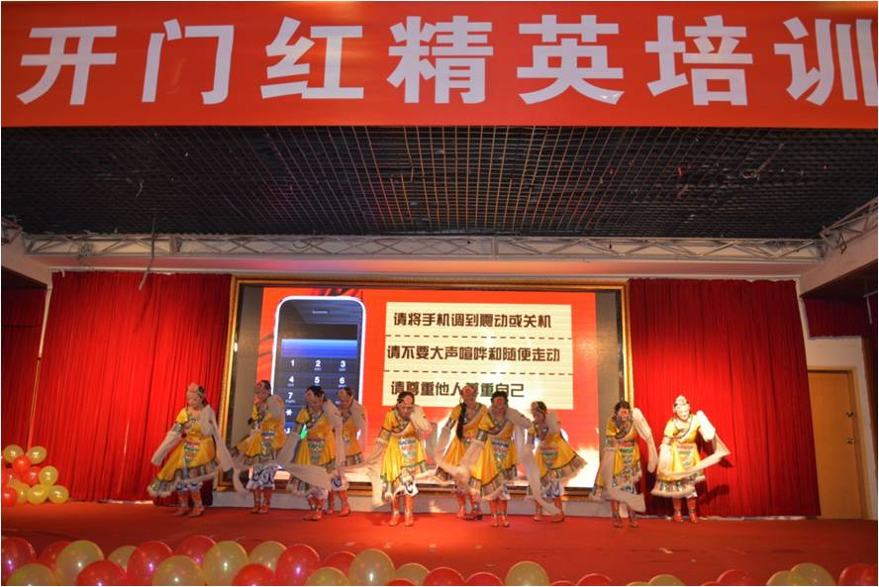
2014开门红得到了公司的高度重视，公司全体员工都在为2014开门红的到来而准备。市公司客户服务部特为本次开门红启动大会编排舞蹈，感谢他们的付出

Slide 8
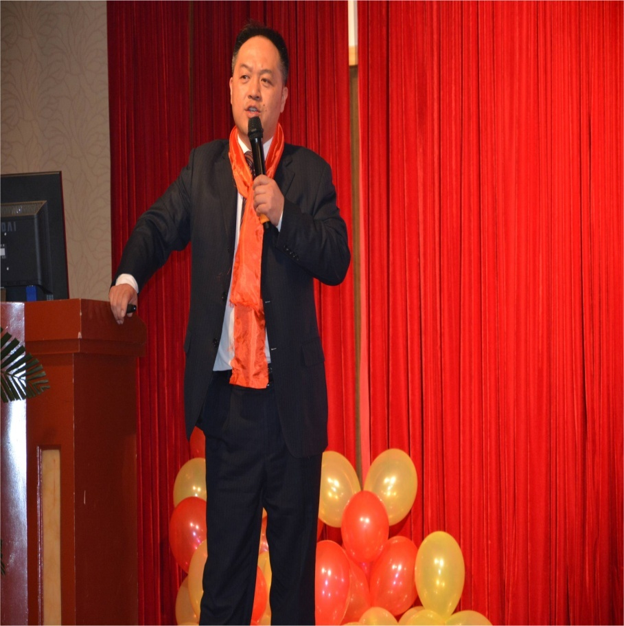
2013年所有的荣誉已经属于过去，我们即将踏上2014年新的征程，团结一致，戮力同心是取得开门红胜利的关键。为了打赢这场战役，市公司总经理室高度重视，周密部署，制定出了2014年一季度个险业务方案。超大红包的出现让在座每一位伙伴都热血澎湃、摩拳擦掌，只想立刻投身到开门红的战役中去！

Slide 9
勇为胜者创佳绩，伴着凯歌荣誉至。浪尖征战夺盛典，誓为荣誉起征程。
狭路相逢勇者胜，两军对垒胜为王，在这场没有硝烟的战役中，谁能突出重围，谁能一跃而上，谁又能再创奇迹，那就要看各单位的气势了，今日我们各家单位都将在这里喊出他们的誓言。

Slide 10
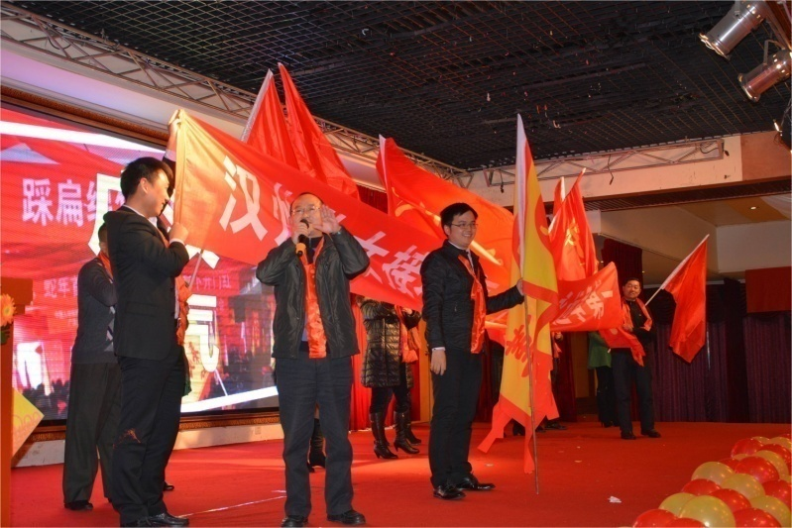
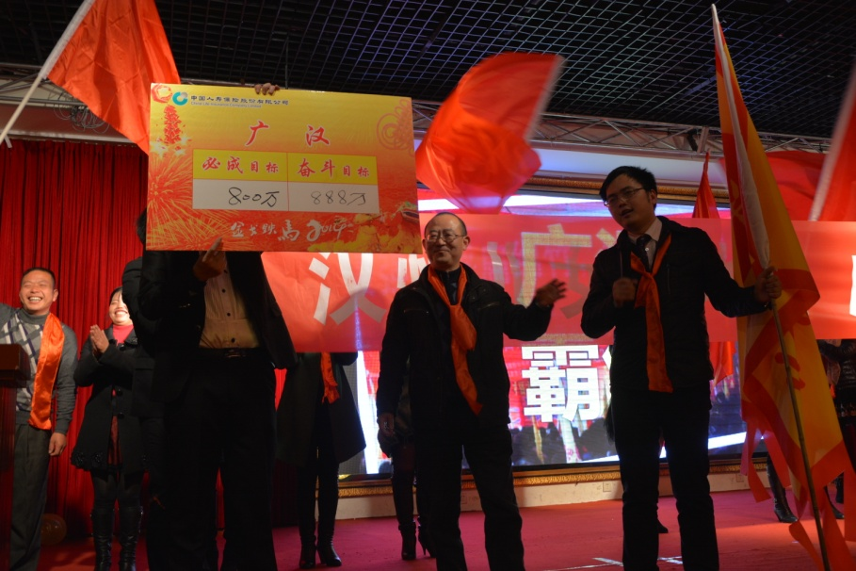
威武广汉
广汉挑战绵竹要做
德阳永远的第一
汉州儿女接地气
广汉永远争第一

Slide 11
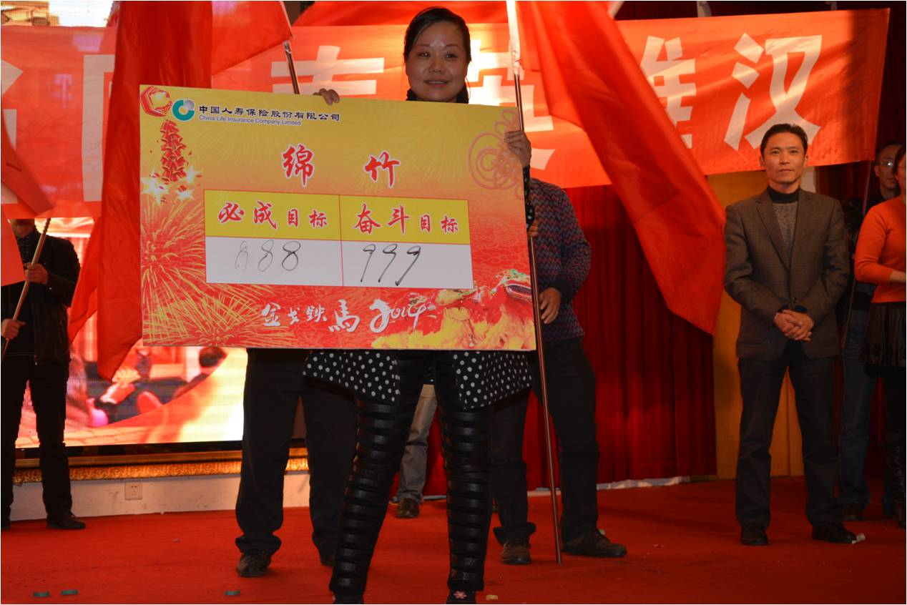
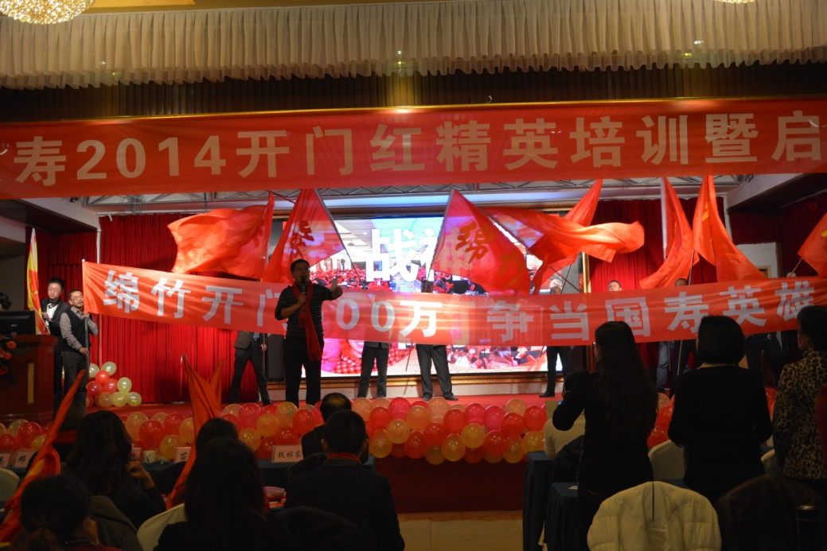
战神绵竹
绵竹开门500万
争当国寿英雄汉
面对广汉的挑战，绵竹拿出了战神的气势，誓要夺回第一

Slide 12
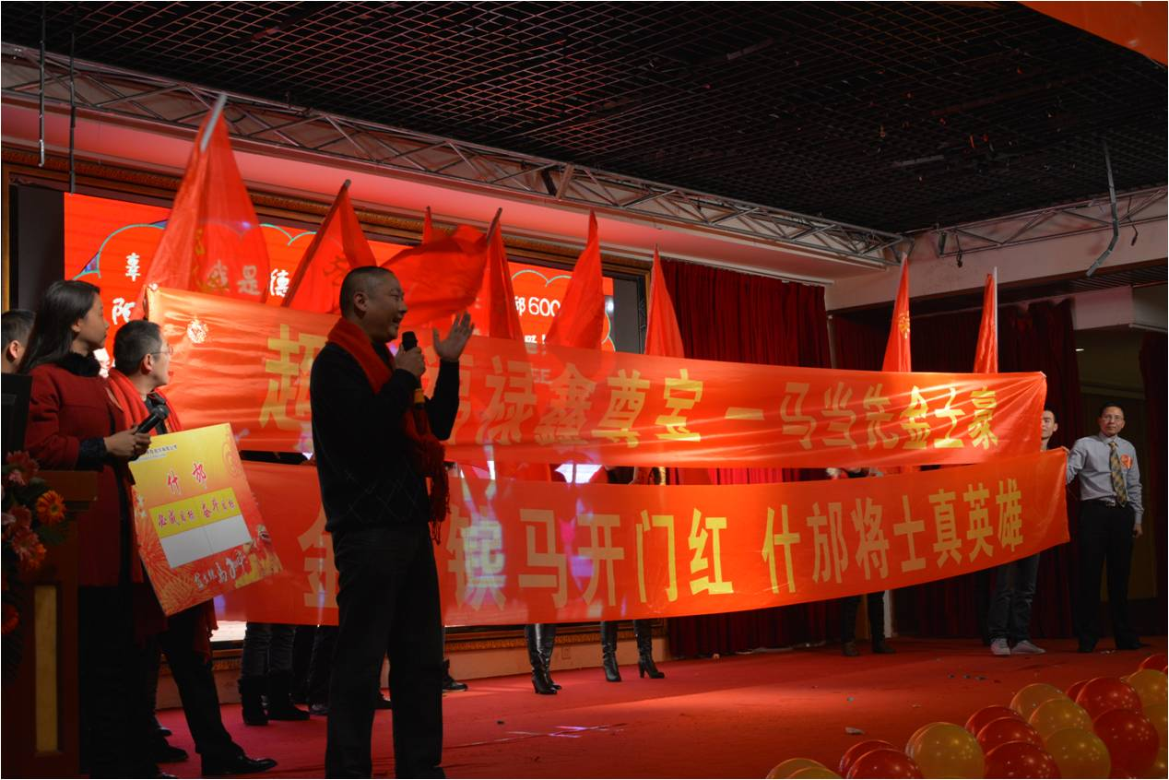
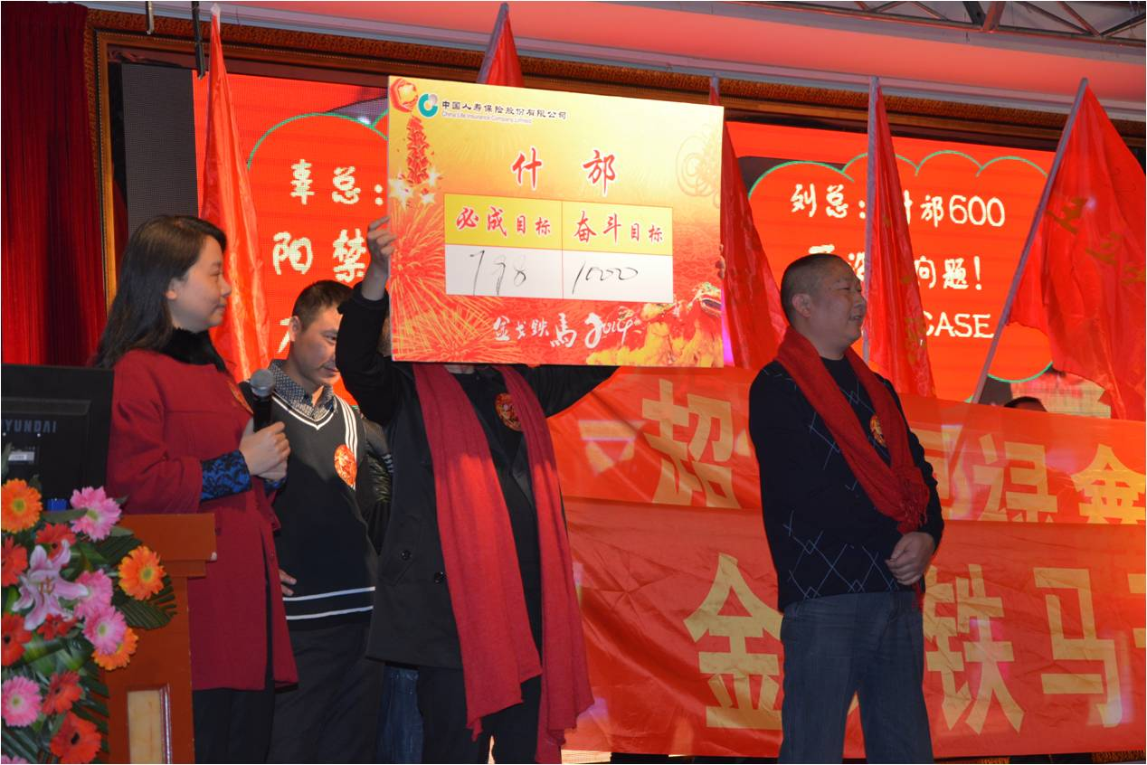
王者什邡
人均保费、人均收入全市第一的什邡，一马当先金土豪

Slide 13
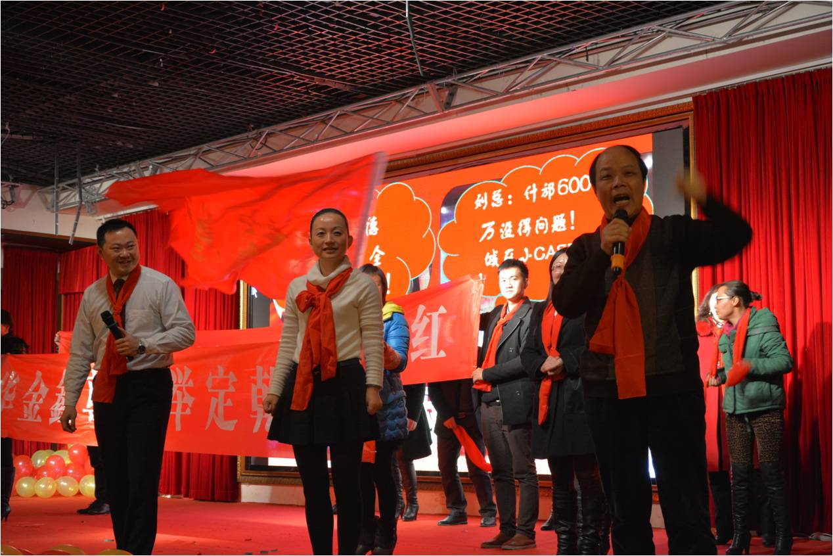
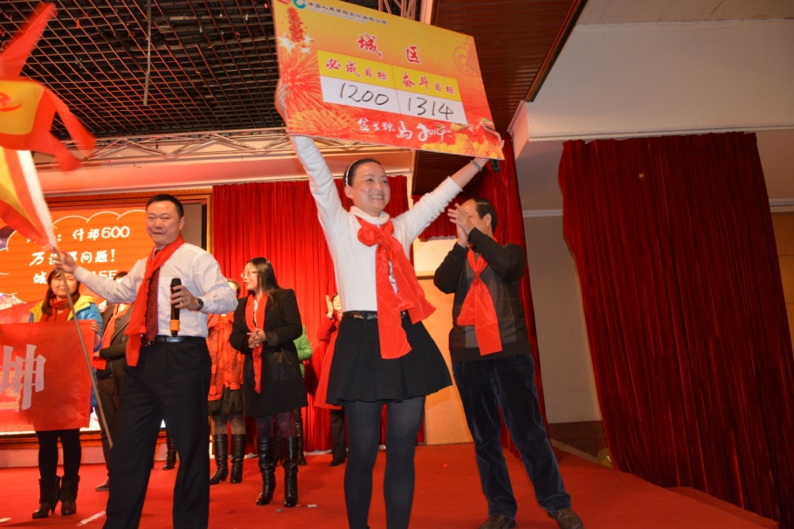
皇城禁卫军城区
荣耀的2014，
让我爱你一生一世

Slide 14
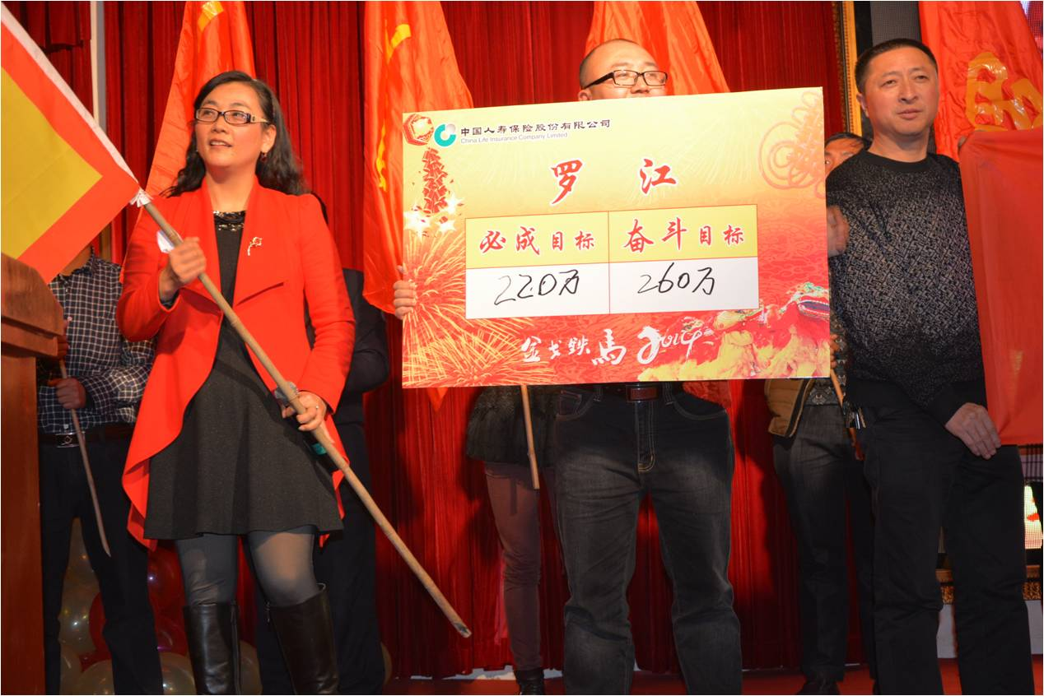
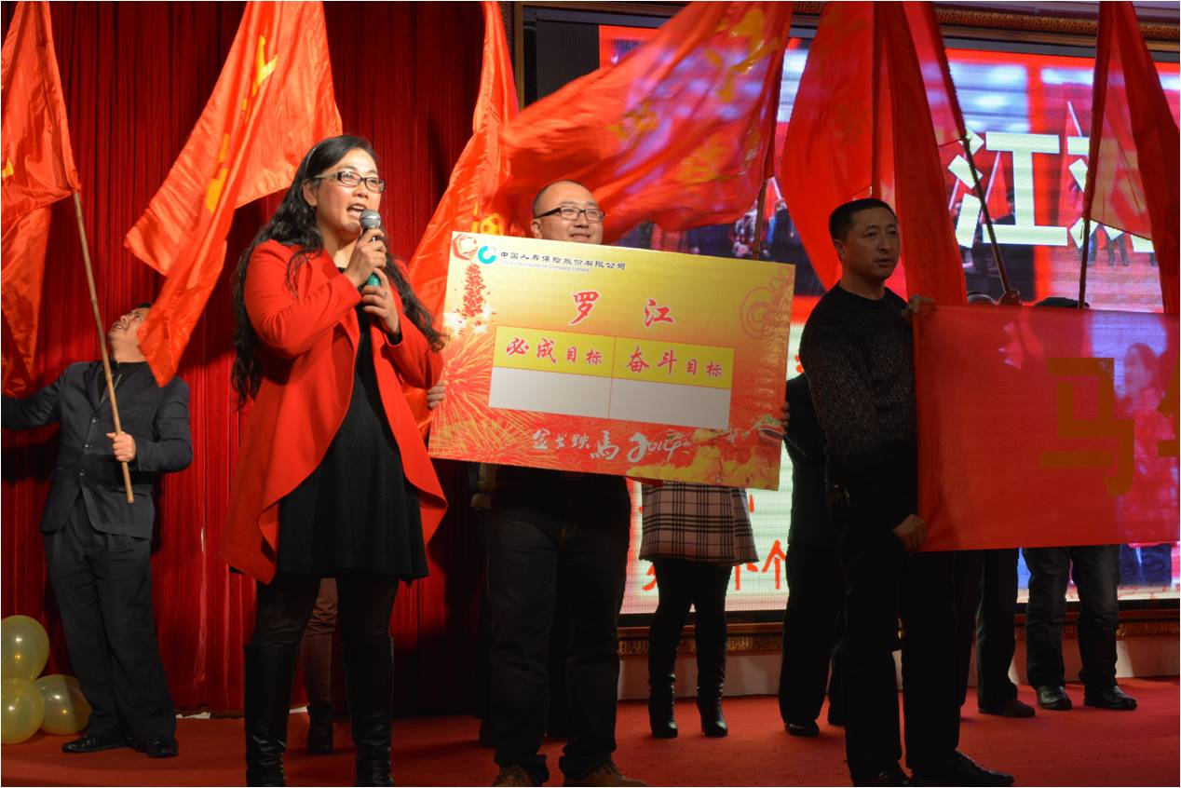
热血罗江
热血奔腾的罗江，定能荣耀起航

Slide 15
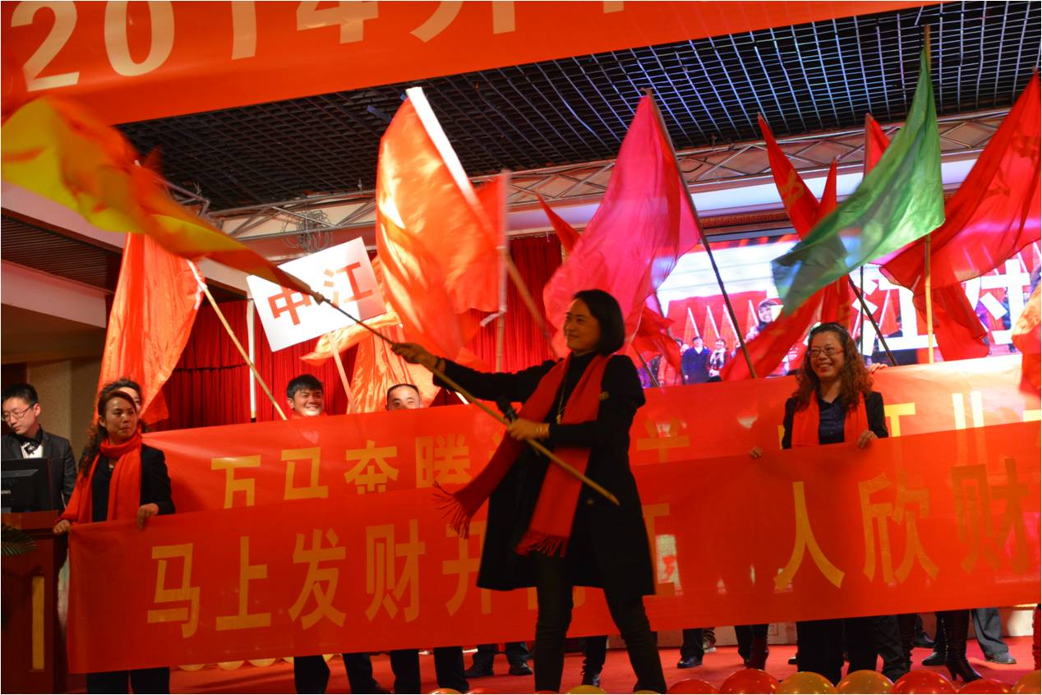
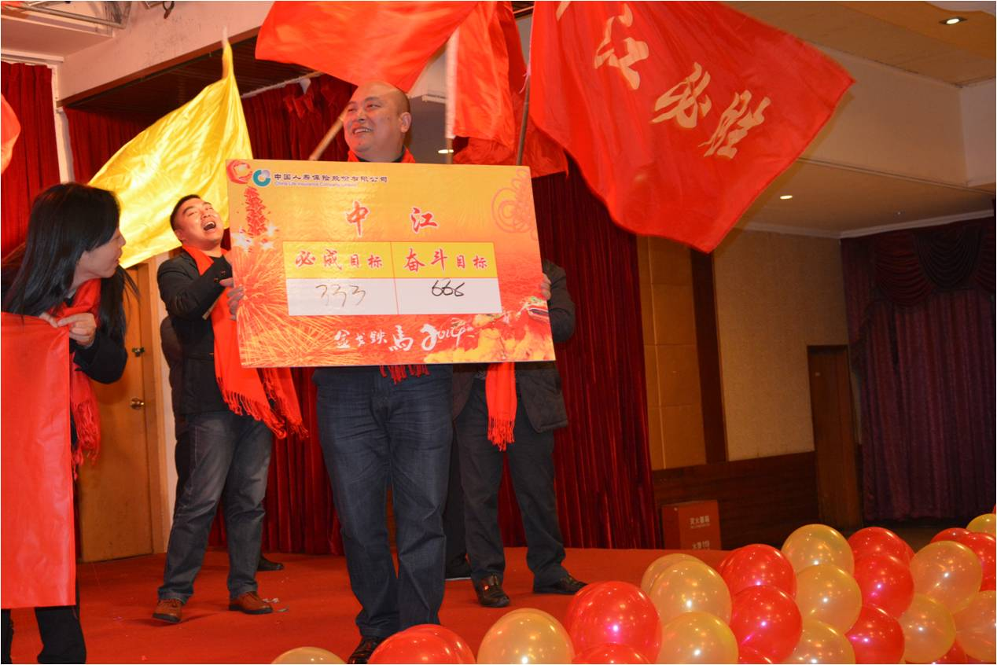
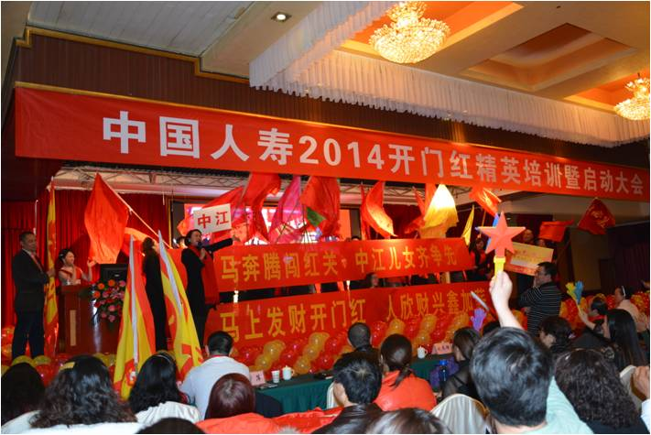
英雄中江
万马奔腾闯红关
中江儿女齐争先
马上发财开门红
人欣财兴鑫加薪

Slide 16
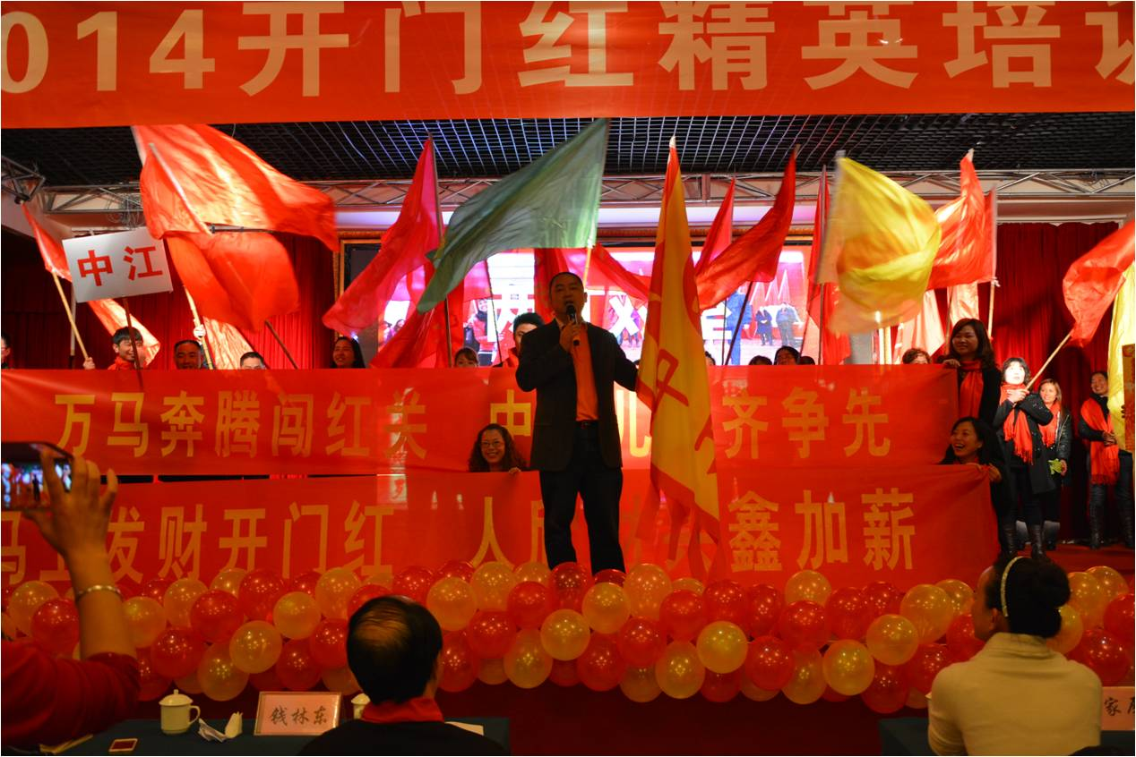
邓总挥舞战旗，为2014
开门红吹响冲锋号，2014
德阳必将再创辉煌

Slide 17



